Slide 1
Programa de Detección Precoz de Cáncer de Cérvix
Dirección General de Salud Pública
Unidad de Programas

Slide 2
Justificación
La mayoría de los diagnósticos de cáncer de cuello uterino se dan en mujeres que nunca se han sometido a una prueba de VPH o citología, o que no acuden al cribado con regularidad.
El cribado oportunista, inconveniencias:
No evidencia sobre adecuado balance entre los beneficios esperados y daños evitables.
No se puede garantizar calidad de los procesos.
Menos efectividad que los programas organizados.
Inequidad en el acceso.
No disponer de sistema de información único para evaluación del programa.
La OMS considera el cribado por auto toma como una herramienta clave para acelerar la lucha mundial contra el cáncer de cuello uterino.

Slide 3
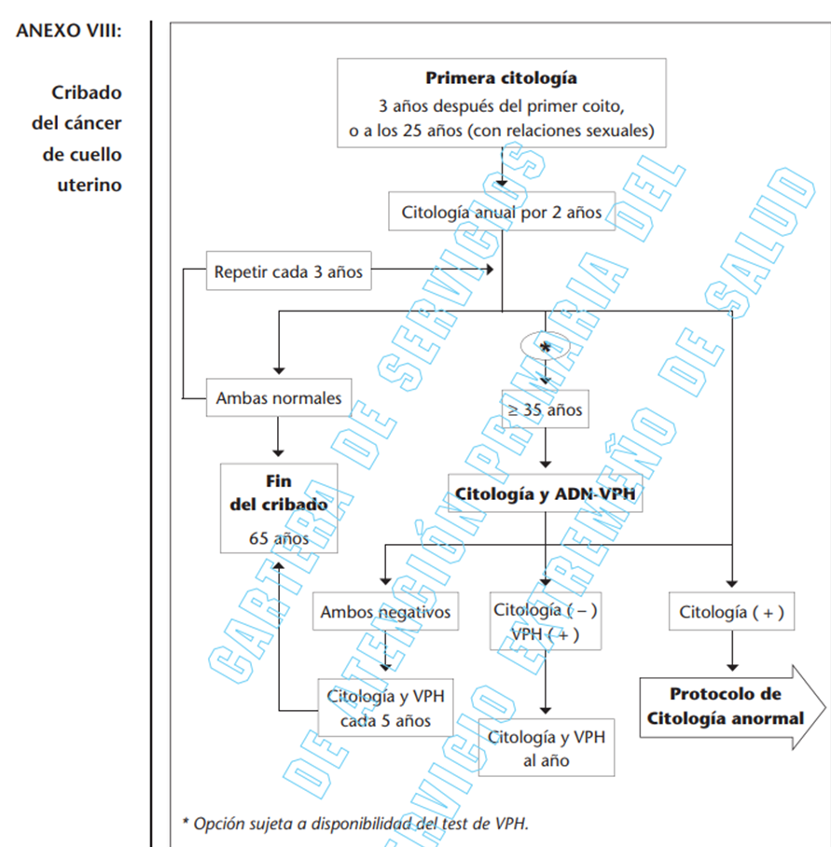
Situación actual en Extremadura
Según la cartera de servicios del SES, el cribado de CCU es oportunista y se sigue el siguiente protocolo.

Slide 4
Programa de cribado de cáncer de cérvix Ministerio de Sanidad
La Orden SCB/480/2019 estable la actualización de la cartera de servicios comunes del Sistema Nacional de Salud.
Las CCAA tienen 5 años para iniciar el cambio en el programa de cribado de cérvix de carácter oportunista a poblacional, y 5 años más para alcanzar una cobertura de invitación a participar próxima al 100% de toda la población diana.
Puesta en marcha progresiva

Slide 5
En Extremadura
¿ A quien va dirigido el programa?
A mujeres con edades comprendidas entre 25 y 65 años
Mujeres entre 25-34 años: cribado poblacional en todas las áreas sanitarias.
Mujeres entre 35-65 años: se realizará un estudio en el Área de Salud de Coria para objetivar la aceptabilidad y equidad poblacional, así como para disminuir la carga asistencial en primaria durante el año 2023. En el resto de áreas sanitarias se llevará acabo cribado oportunista establecido en cartera de servicio. Posteriormente y en base a los resultados obtenidos se irá ampliando al resto de áreas sanitarias de Extremadura.

Slide 6
Población diana/ prueba de cribado
A las mujeres entre 25 y 34 años se les realizará citología cada 3 años. En Extremadura se empezarán a citar a las mujeres que cumplan 25, 28,31 y 34 años en cada año de cribado. De esta manera para el año 2023, la población a cribar será de 22.884 mujeres
A las mujeres entre 35 y 65 años se les realizará determinación de VPH-AR mediante auto toma, cada 5 años. Se iniciará estudio en el Área de Salud de Coria con una población de 2.051 mujeres.

Slide 7
¿Quién realiza la prueba?
Las mujeres entre 25 y 34 años acudirán al COPF o Centros de salud de referencia y serán sus profesionales sanitarios o matrón/a los encargados de realizar la citología.
Las mujeres entre 35 y 65 años acudirán a su Consultorio local o Centro de Salud y será la enfermera de su cupo la encargada de instruirla para la recogida de la muestra por su parte(auto toma). En el año 2023, estudio en AREA DE CORIA.
Si el resultado de la determinación del VPH es positivo, es el matrón/a el encargado/a de realizar prueba de triaje con citología.

Slide 8
Estrategia de cribado
Algoritmos

Slide 9
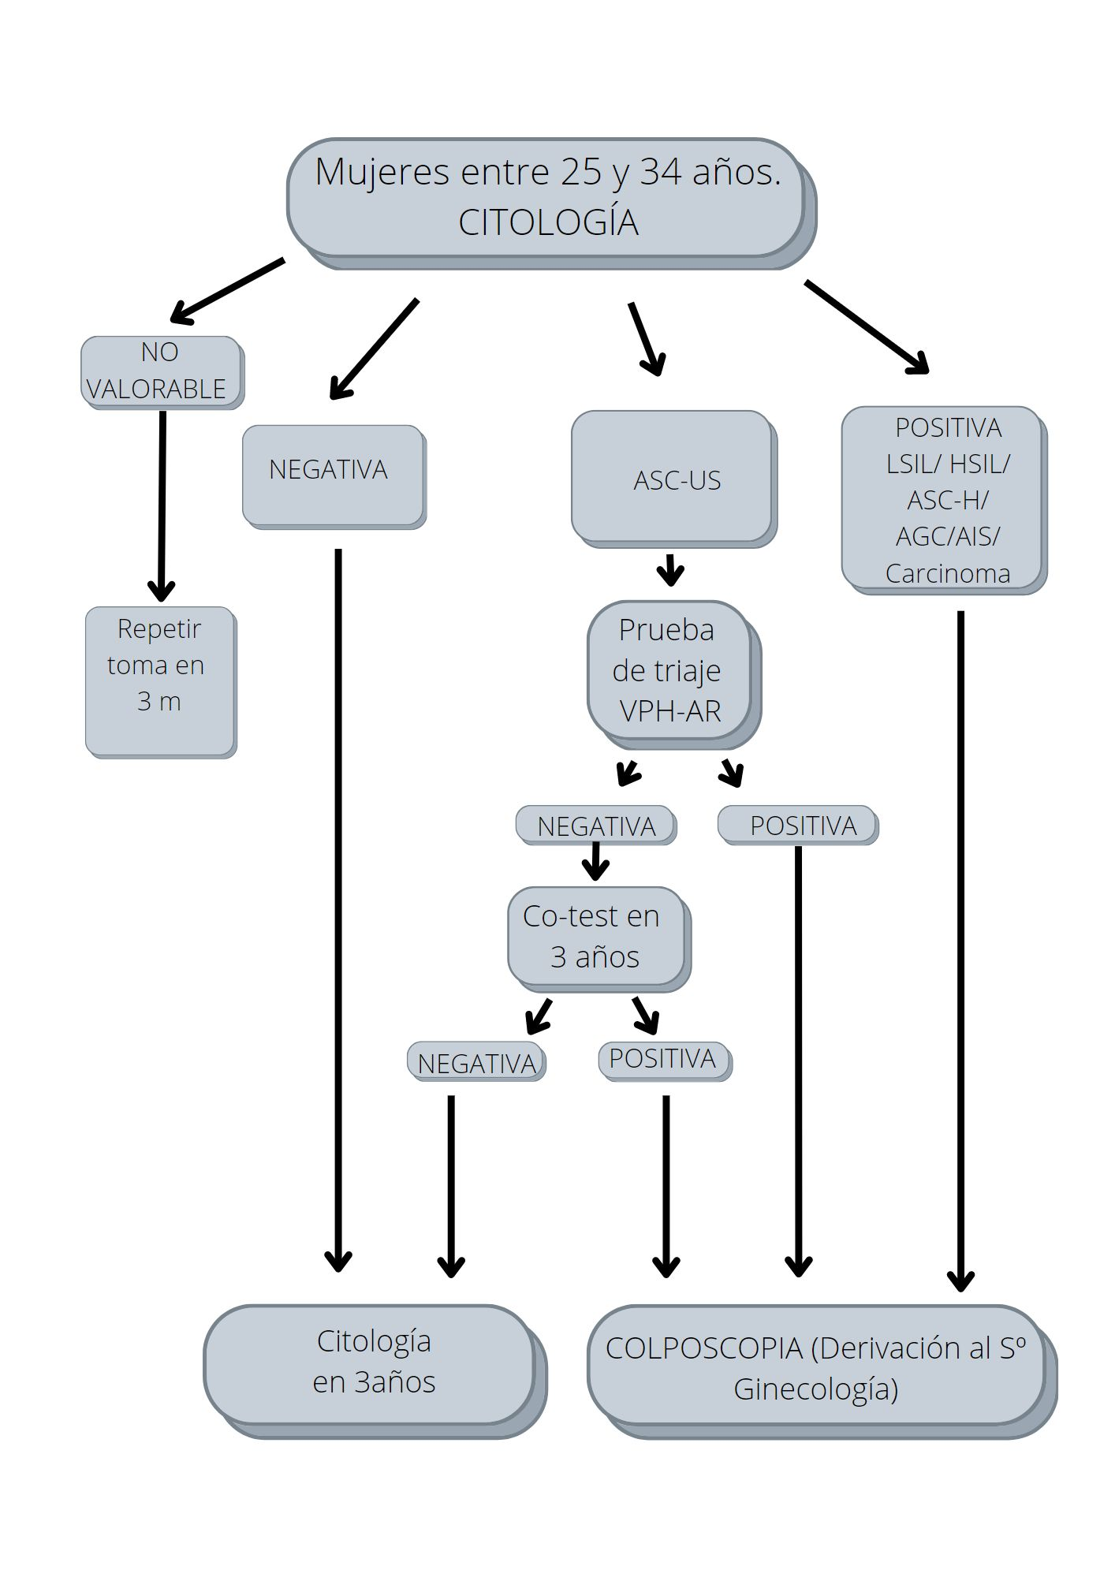

Slide 10
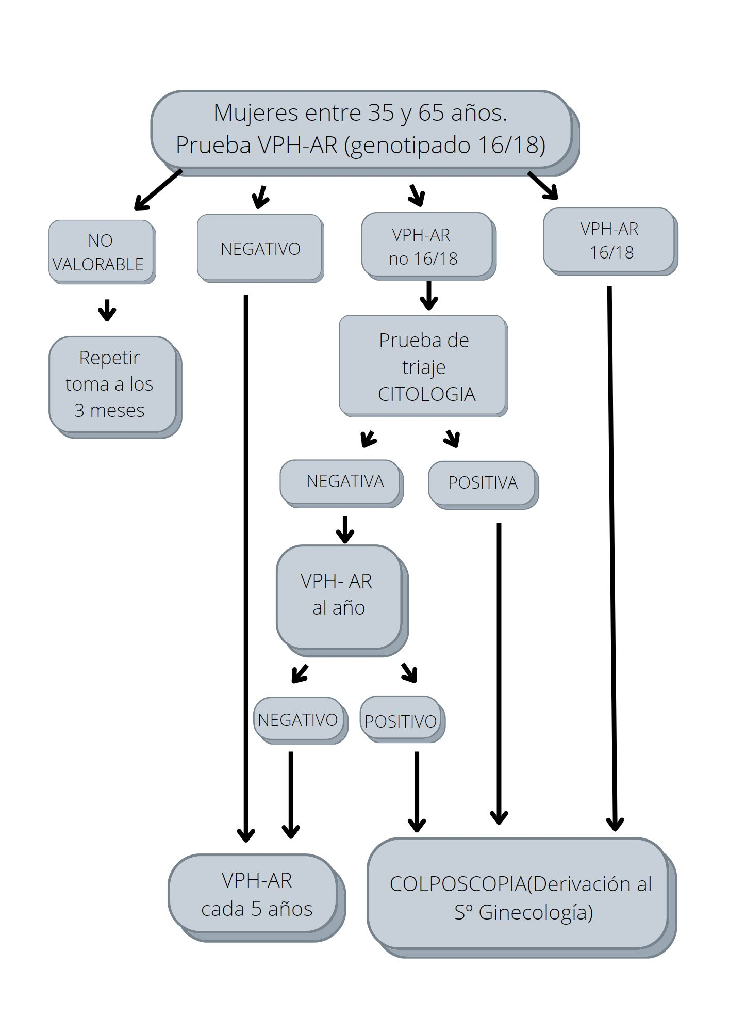

Slide 11
Estructura organizativa / Mujeres de 25 a 34 años
DIRECCIÓN GENERAL DE SALUD PÚBLICA
Captación
Población diana: Mujeres residentes en Extremadura 25,28,31,34 años
Envío carta invitación
Cita en consulta DUE de COPF o matrón/a
Contenido:
Anamnesis( criterios de exclusión)
Citología
Petición a laboratorio para análisis de la muestra
Citar para recogida de resultados
Registrar las actuaciones realizadas en programa CCU de JARA
Servicio de AP de Badajoz(todas las pruebas de mujeres de 25-35 años)
Análisis de citología
Análisis de VPH( Triaje)
Registra actuaciones realizadas en el programa de CCU de JARA
Resultados en consulta de COPF o matrón/a
NO VALORABLE: repetir citología en 4 meses
NEGATIVO: vuelta al cribado a los 3 años..
POSITIVO: derivación a ginecología.
ASC-US / VPH-AR NEGATIVO: solicitar COTEST a los 3 años
ASC-US/ VPH-AR POSITIVO: derivación a ginecología

Slide 12
Estructura organizativa ( Mujeres de 35 a 65 años) Piloto- Area Coria Resto de áreas sanitarias se llevará acabo cribado oportunista establecido en cartera de servicio
DIRECCIÓN GENERAL DE SALUD PÚBLICA
Captación
Población diana: Mujeres residentes en Extremadura de 35,40,45,50,55,60,65 años.
Envío carta invitación
Cita en consulta DUE de C.S o consultorios.
Contenido:
Anamnesis( criterios de exclusión)
Entrega de auto toma e instrucción de uso
Cita para recogida de auto toma
Petición a laboratorio para análisis de la auto toma Citar para recogida de resultados
Registrar las actuaciones realizadas en protocolo CCU de JARA
Servicio de AP de Cáceres
(todas las pruebas de cribado de mujeres de 35-65 años)
Análisis de la auto toma.
Registra actuaciones realizadas en el
programa de CCU de JARA
Resultados en C.S/ Consultorio.
NO VALORABLE: repetir citología en 4 meses
NEGATIVO: vuelta al cribado a los 5 años..
POSITIVO: la enfermera deriva a matrona para triaje con citología
Resultados en consulta Matrona
Realiza citología.
Cita para recoger resultados.
NEGATIVO: solicitar VPH-AR al año
POSITIVO( bajo y alto grado): deriva a ginecología.

Slide 13
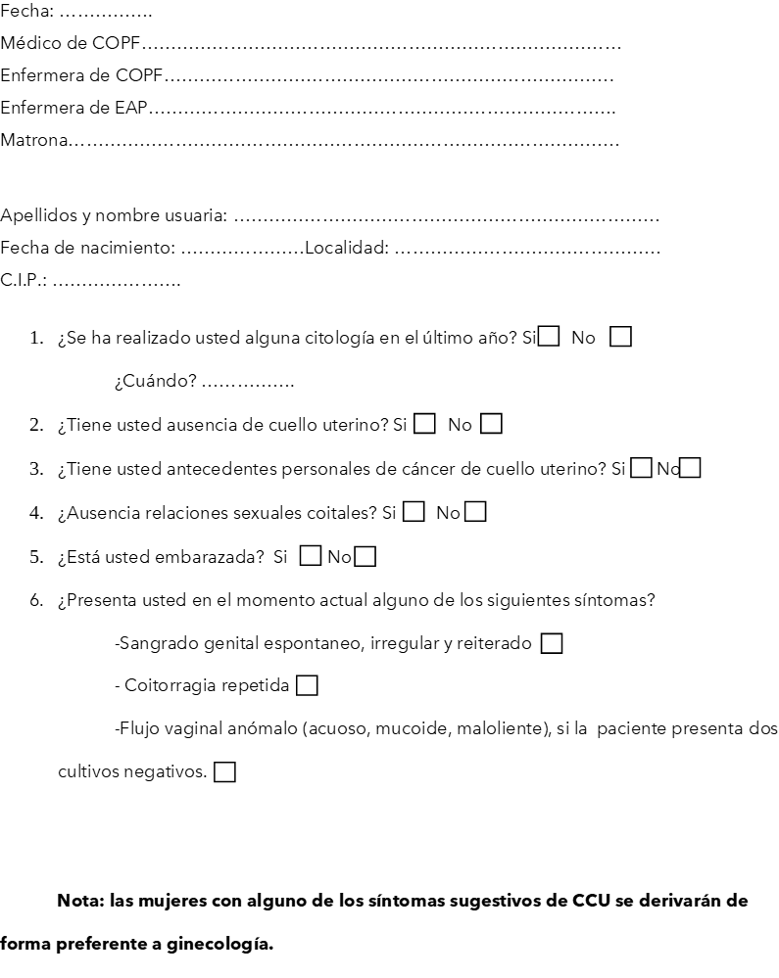
Hoja de anamnesis previa a prueba de cribado

Slide 14
La autorrecogida vaginal o auto toma.
No debe realizarse:
durante el embarazo.
en los tres meses siguientes al parto.
si la paciente se ha sometido recientemente a una operación ginecológica.
en caso de hemorragia inusual o dolor pélvico. La recogida de muestras durante el ciclo menstrual no ha sido evaluada.
En los 2 días anteriores, deberá abstenerse de practicar relaciones sexuales así como ecografías o exploraciones ginecológicas.
En los 3 días anteriores debe evitarse:
el uso de óvulos vaginales.
cremas o lavados.
anticonceptivos vaginales o preservativos.

Slide 15
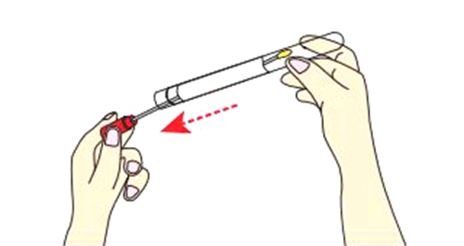
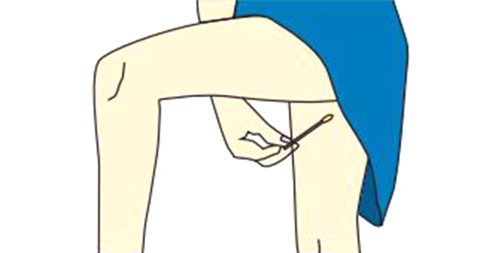
Recogida de muestra por auto toma
PRIMER PASO
Lávese las manos y séqueselas bien.
Baje su ropa interior
Gire la tapa roja y tire del hisopo
Mire el hisopo y fíjese en la marca roja más cercana a la punta blanda
SEGUNDO PASO
Póngase en una posición cómoda, introducir el hisopo, es como ponerse un támpax.
Gire la tapa roja y tire del hisopo
Coja el hiposo con dos dedos por la marca roja.
Con la otra mano libre, separe los labios vaginales.
Introduzca el hisopo en la vagina suavemente, hasta la marca roja

Slide 16
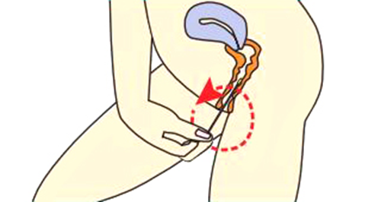
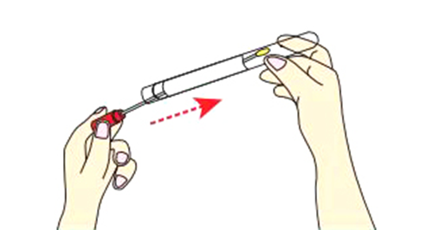
TERCER PASO
Una vez dentro de la vagina, haga girar el hisopo suavemente durante 20 segundos.
A continuación, extraiga el hisopo.
No debería doler, aunque puede resultar algo incómodo.
CUARTO PASO
Retire el hisopo y colóquelo de nuevo en el tubo. Evite que la punta blanda toque algún objeto y no lo deje en ninguna superficie.
Cierre bien el tubo y manténgalo a temperatura ambiente.
Devuelva el tubo al profesional sanitario que se lo entregó.
Si tiene alguna duda, pregunte al profesional sanitario

Slide 17
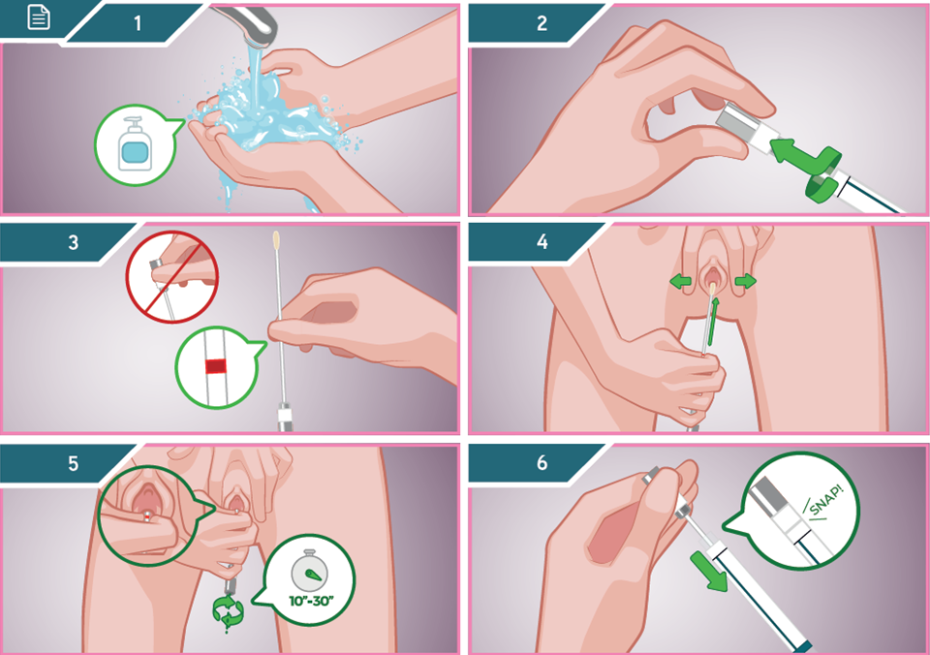

Slide 18
Muchas Gracias

